Slide 1



Slide 2



Slide 3

Woher kommt Kirche Kunterbunt?
Kirche Kunterbunt ist die deutsche Version von „messychurch“ und Teil der freshX Bewegung in Deutschland.

Slide 4
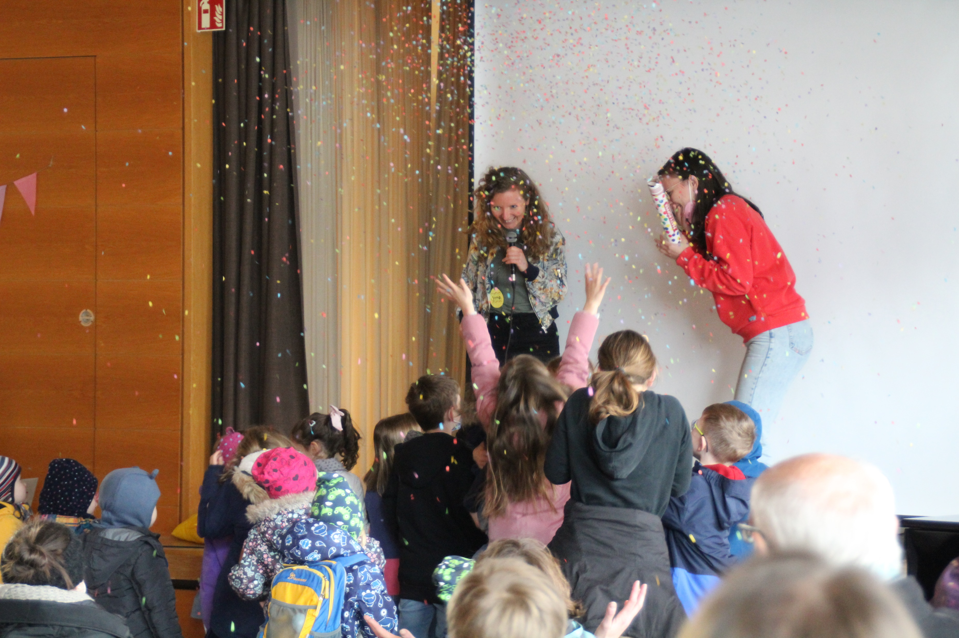
Messy church
2004-England
Notes:
Wir haben Kirche Kunterbunt nicht erfunden. Das habt ihr vorher auch schon gehört. Sondern Kirche Kunterbunt ist die deutsche Version der in England entstandenen „messy church“.
Die erste „messychurch“ ist 2004 in England entstanden. Seither sind weltweit über 5000 weitere „messy churches“ entstanden. Im englischsprachigen Raum, aber auch in Niederlanden, Dänemark, Schweden, Neuseeland, Australien, Südafrika, USA…
In Deutschland sind wir mit dem Kirche Kunterbunt Ausbreitungsprojekt 2019 gestartet und wir gehen aktuell von ca. 300 Kirche Kunterbunts in Deutschland aus. Wobei monatlich mindestens 5-10 neue Kirche Kunterbunts entstehen. Mittlerweile auch in der Schweiz und in Österreich.

Slide 5
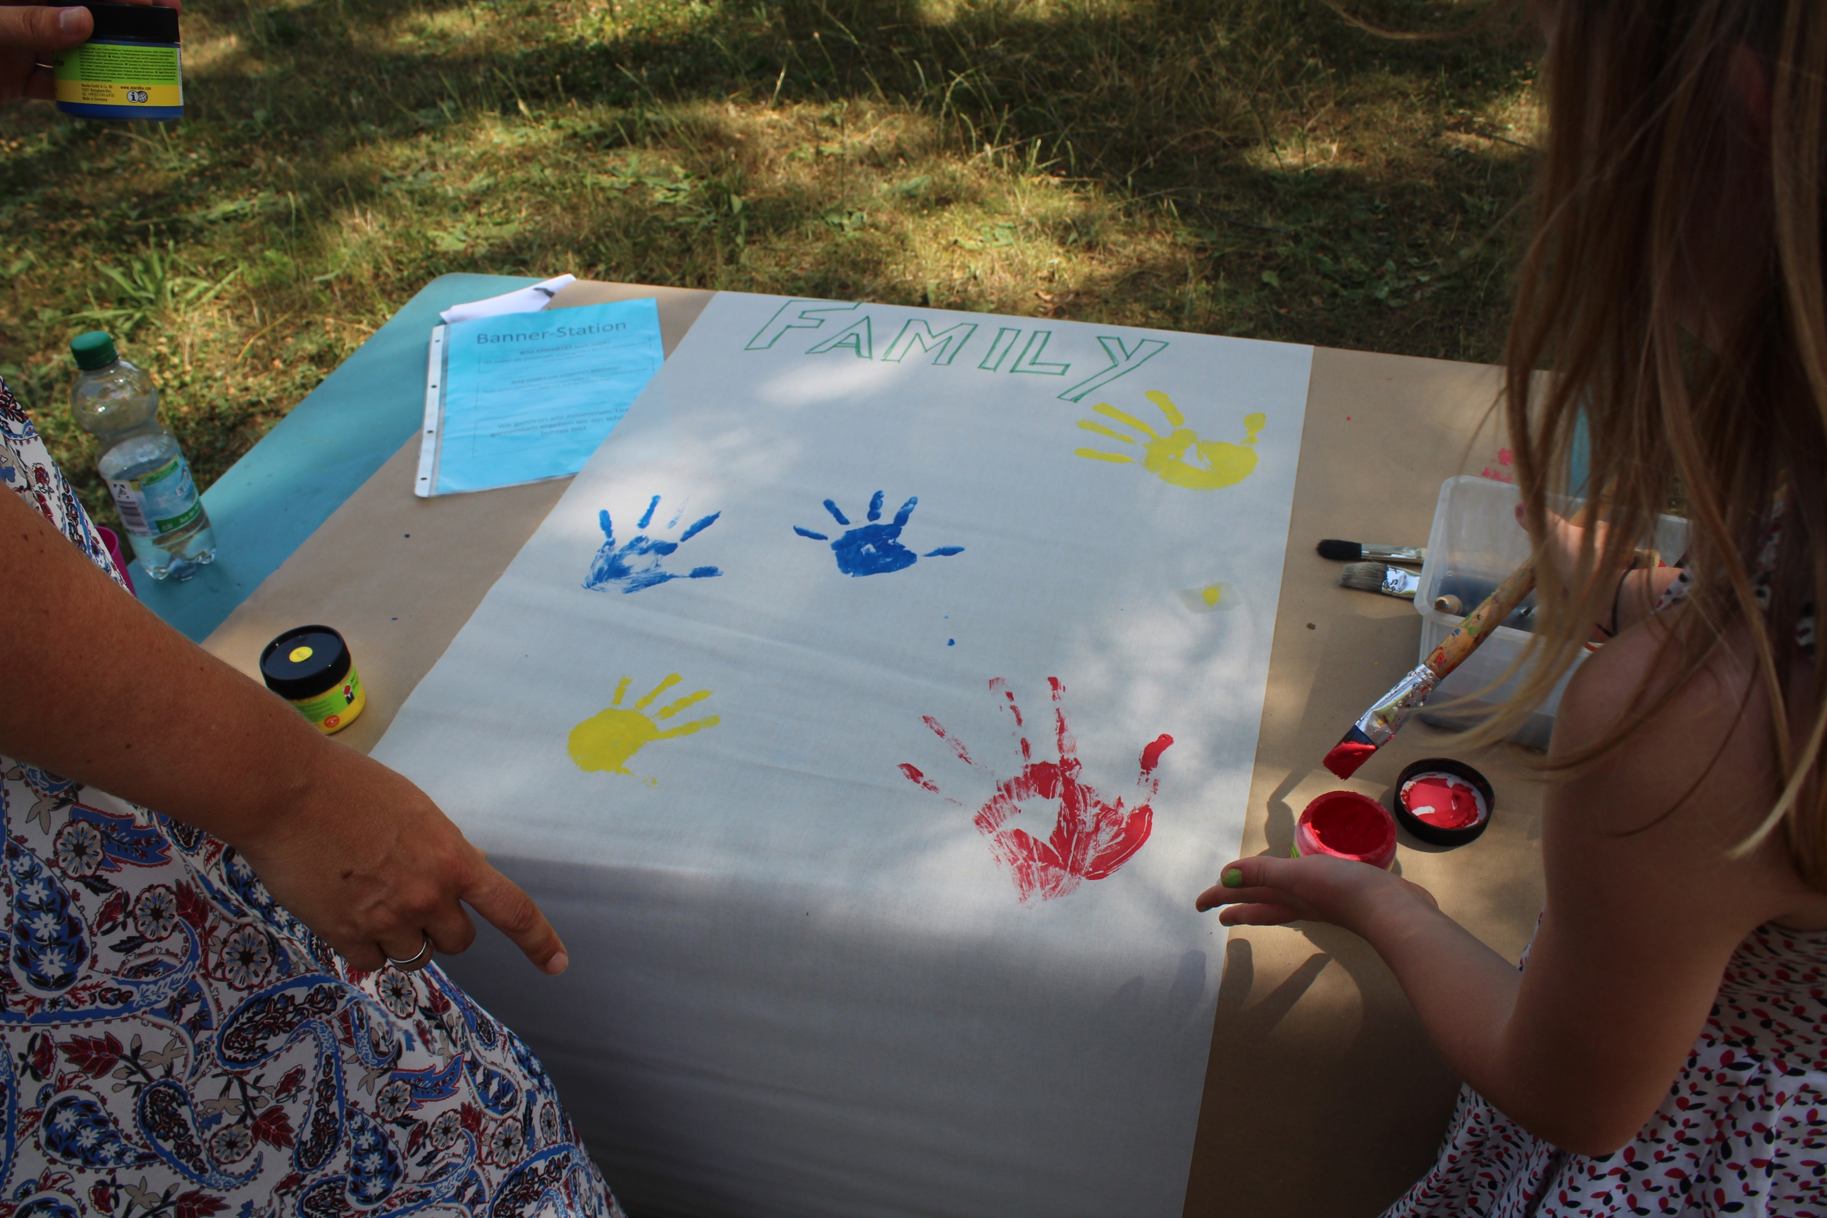
Kirche Kunterbunt
2019 Gründung in Deutschland
5-10 Neugründungen im deutschsprachigen Raum
(Deutschland, Österreich, Schweiz)
Notes:
Wir haben Kirche Kunterbunt nicht erfunden. Das habt ihr vorher auch schon gehört. Sondern Kirche Kunterbunt ist die deutsche Version der in England entstandenen „messy church“.
Die erste „messychurch“ ist 2004 in England entstanden. Seither sind weltweit über 5000 weitere „messy churches“ entstanden. Im englischsprachigen Raum, aber auch in Niederlanden, Dänemark, Schweden, Neuseeland, Australien, Südafrika, USA…
In Deutschland sind wir mit dem Kirche Kunterbunt Ausbreitungsprojekt 2019 gestartet und wir gehen aktuell von ca. 300 Kirche Kunterbunts in Deutschland aus. Wobei monatlich mindestens 5-10 neue Kirche Kunterbunts entstehen. Mittlerweile auch in der Schweiz und in Österreich.

Slide 6
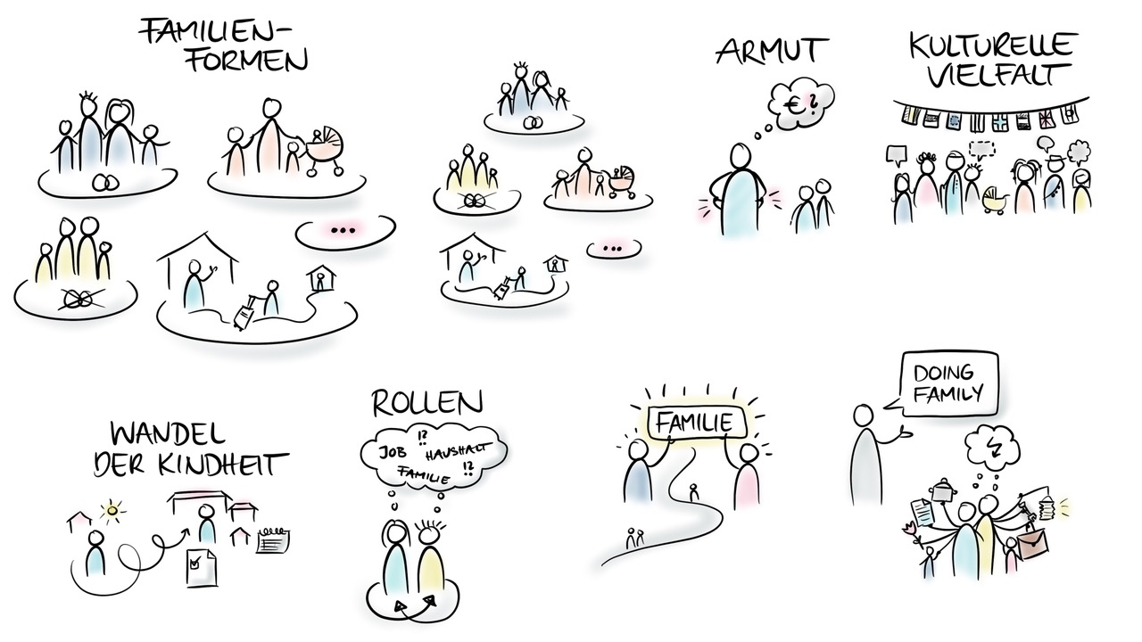
Situation von Familien

Slide 7
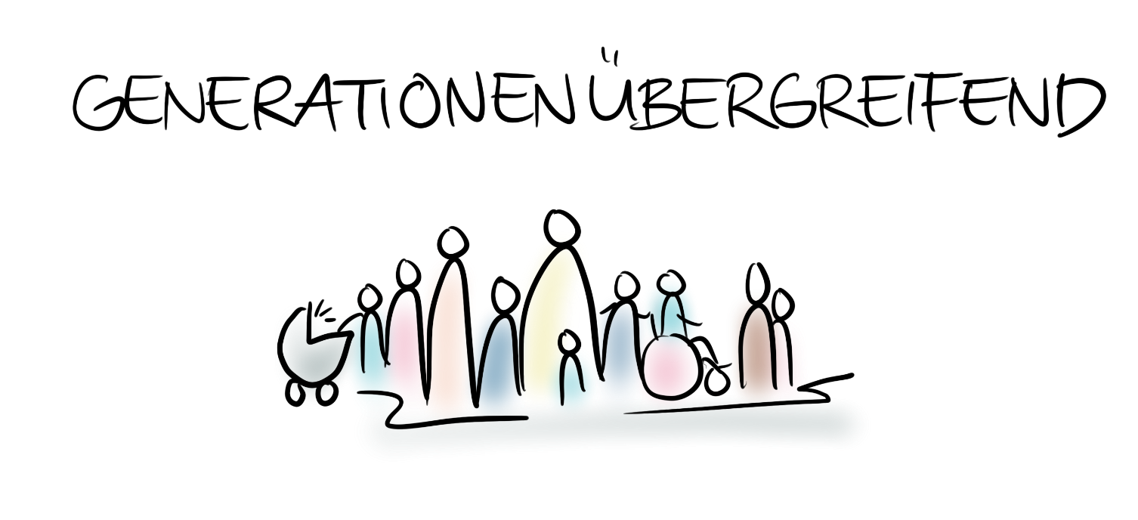
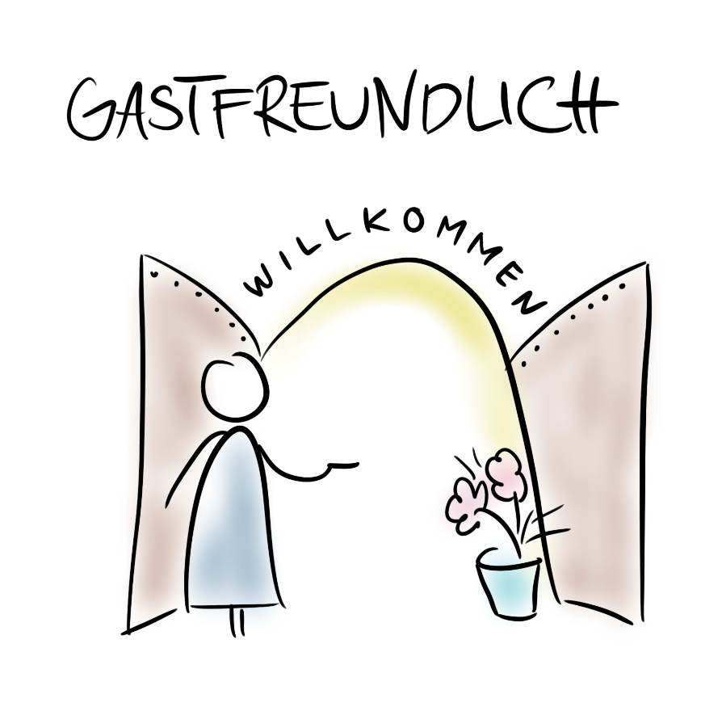
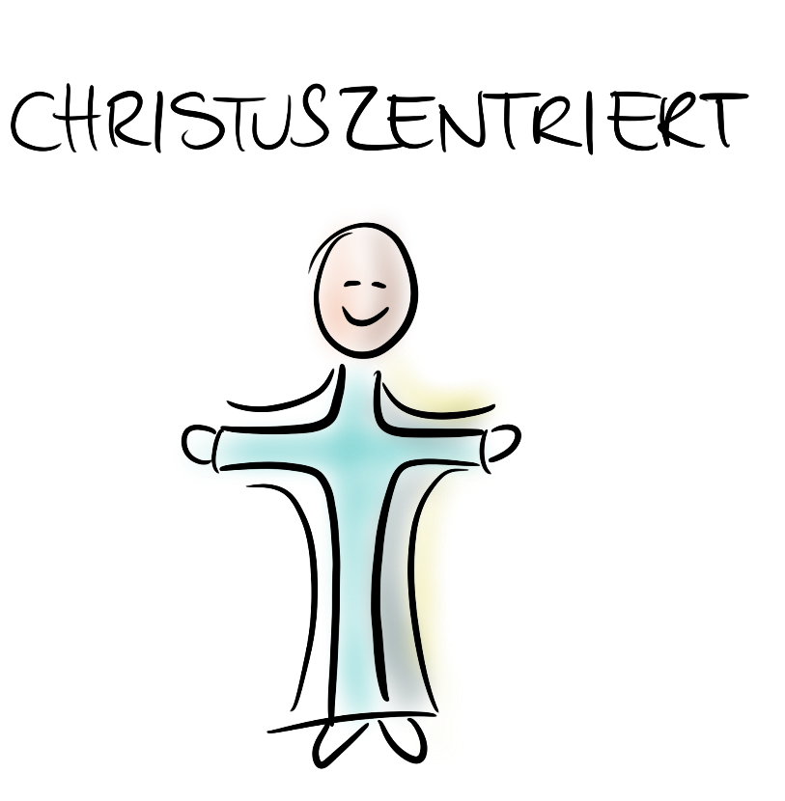

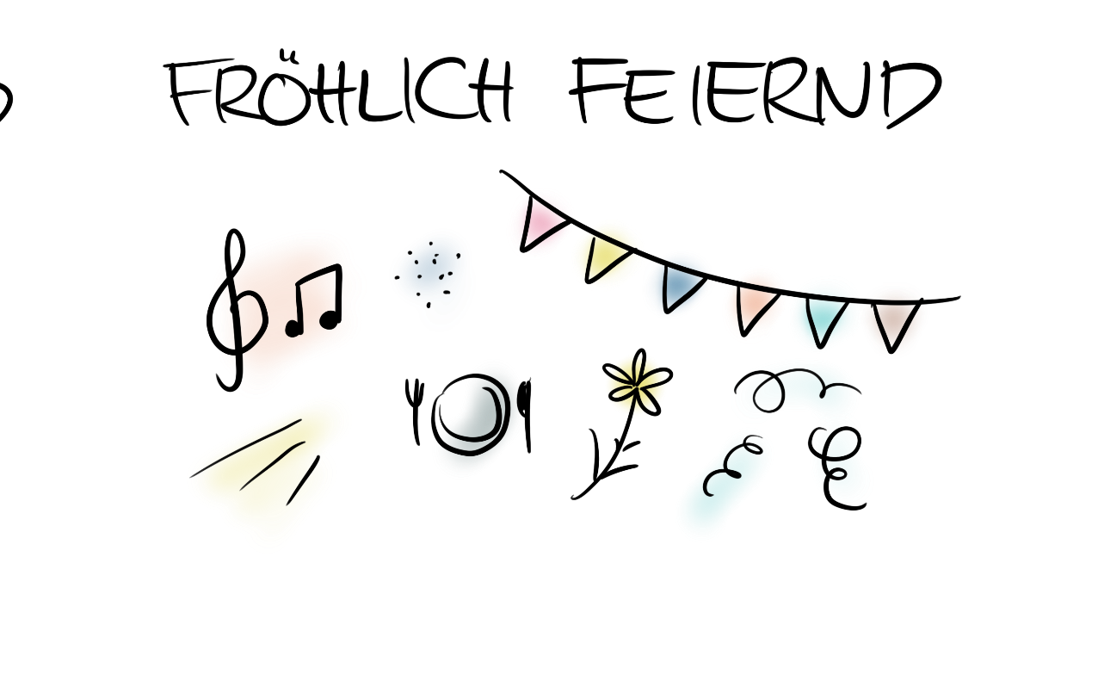
Grundwerte

Slide 8
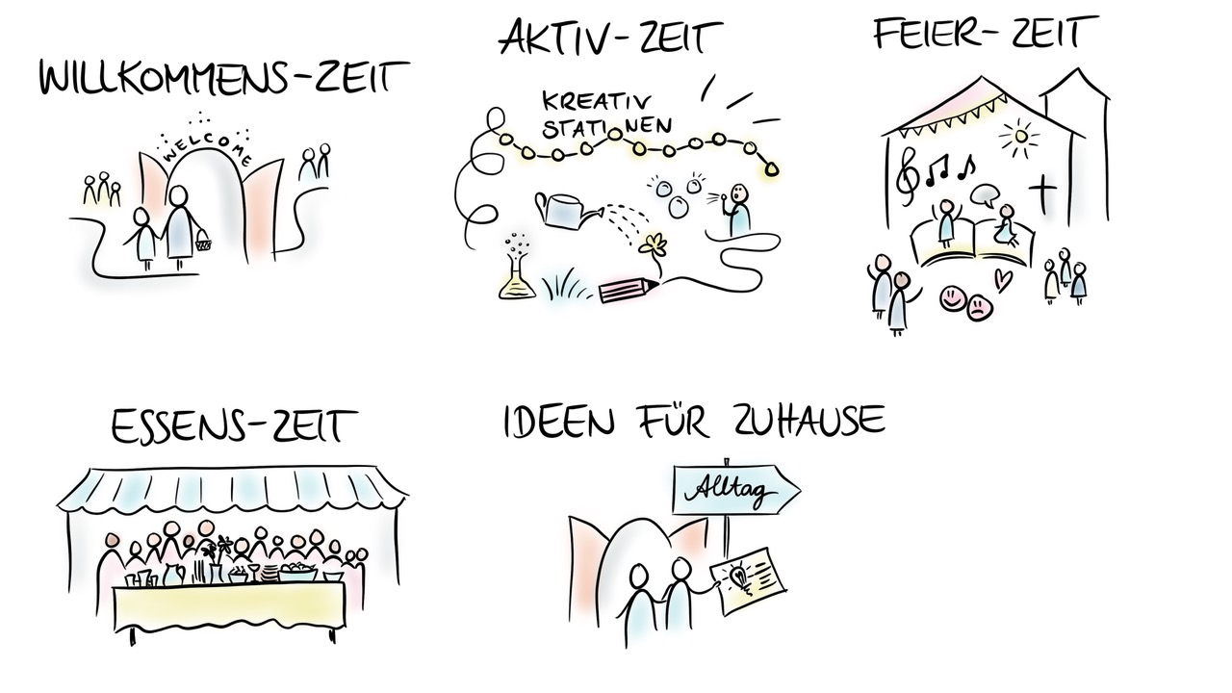
Ablauf der Kirche Kunterbunt
Willkommens-Zeit (15-30‘)

Slide 9
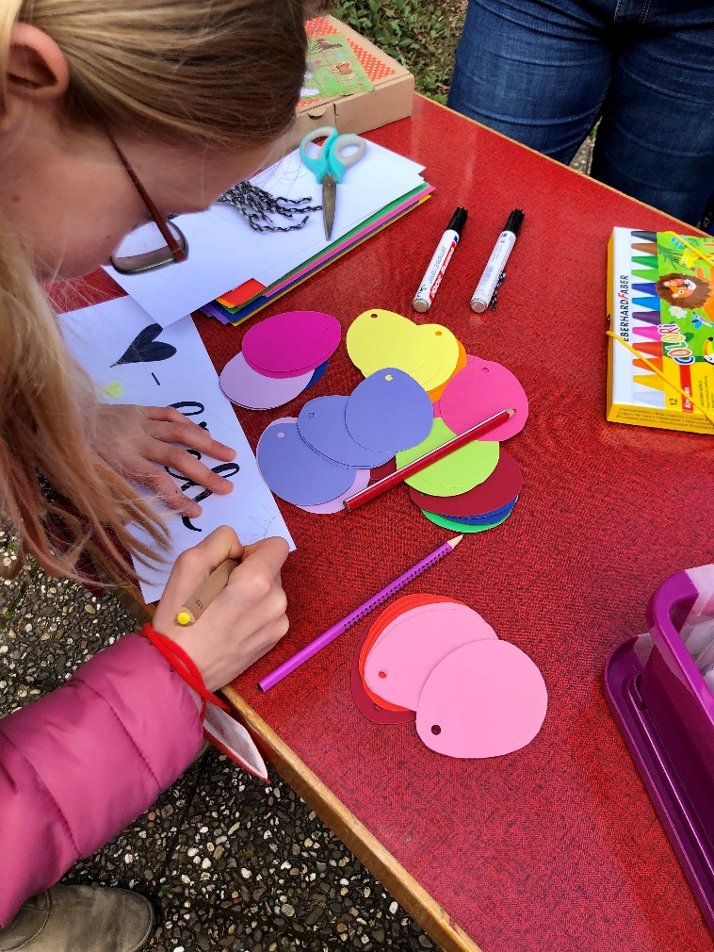
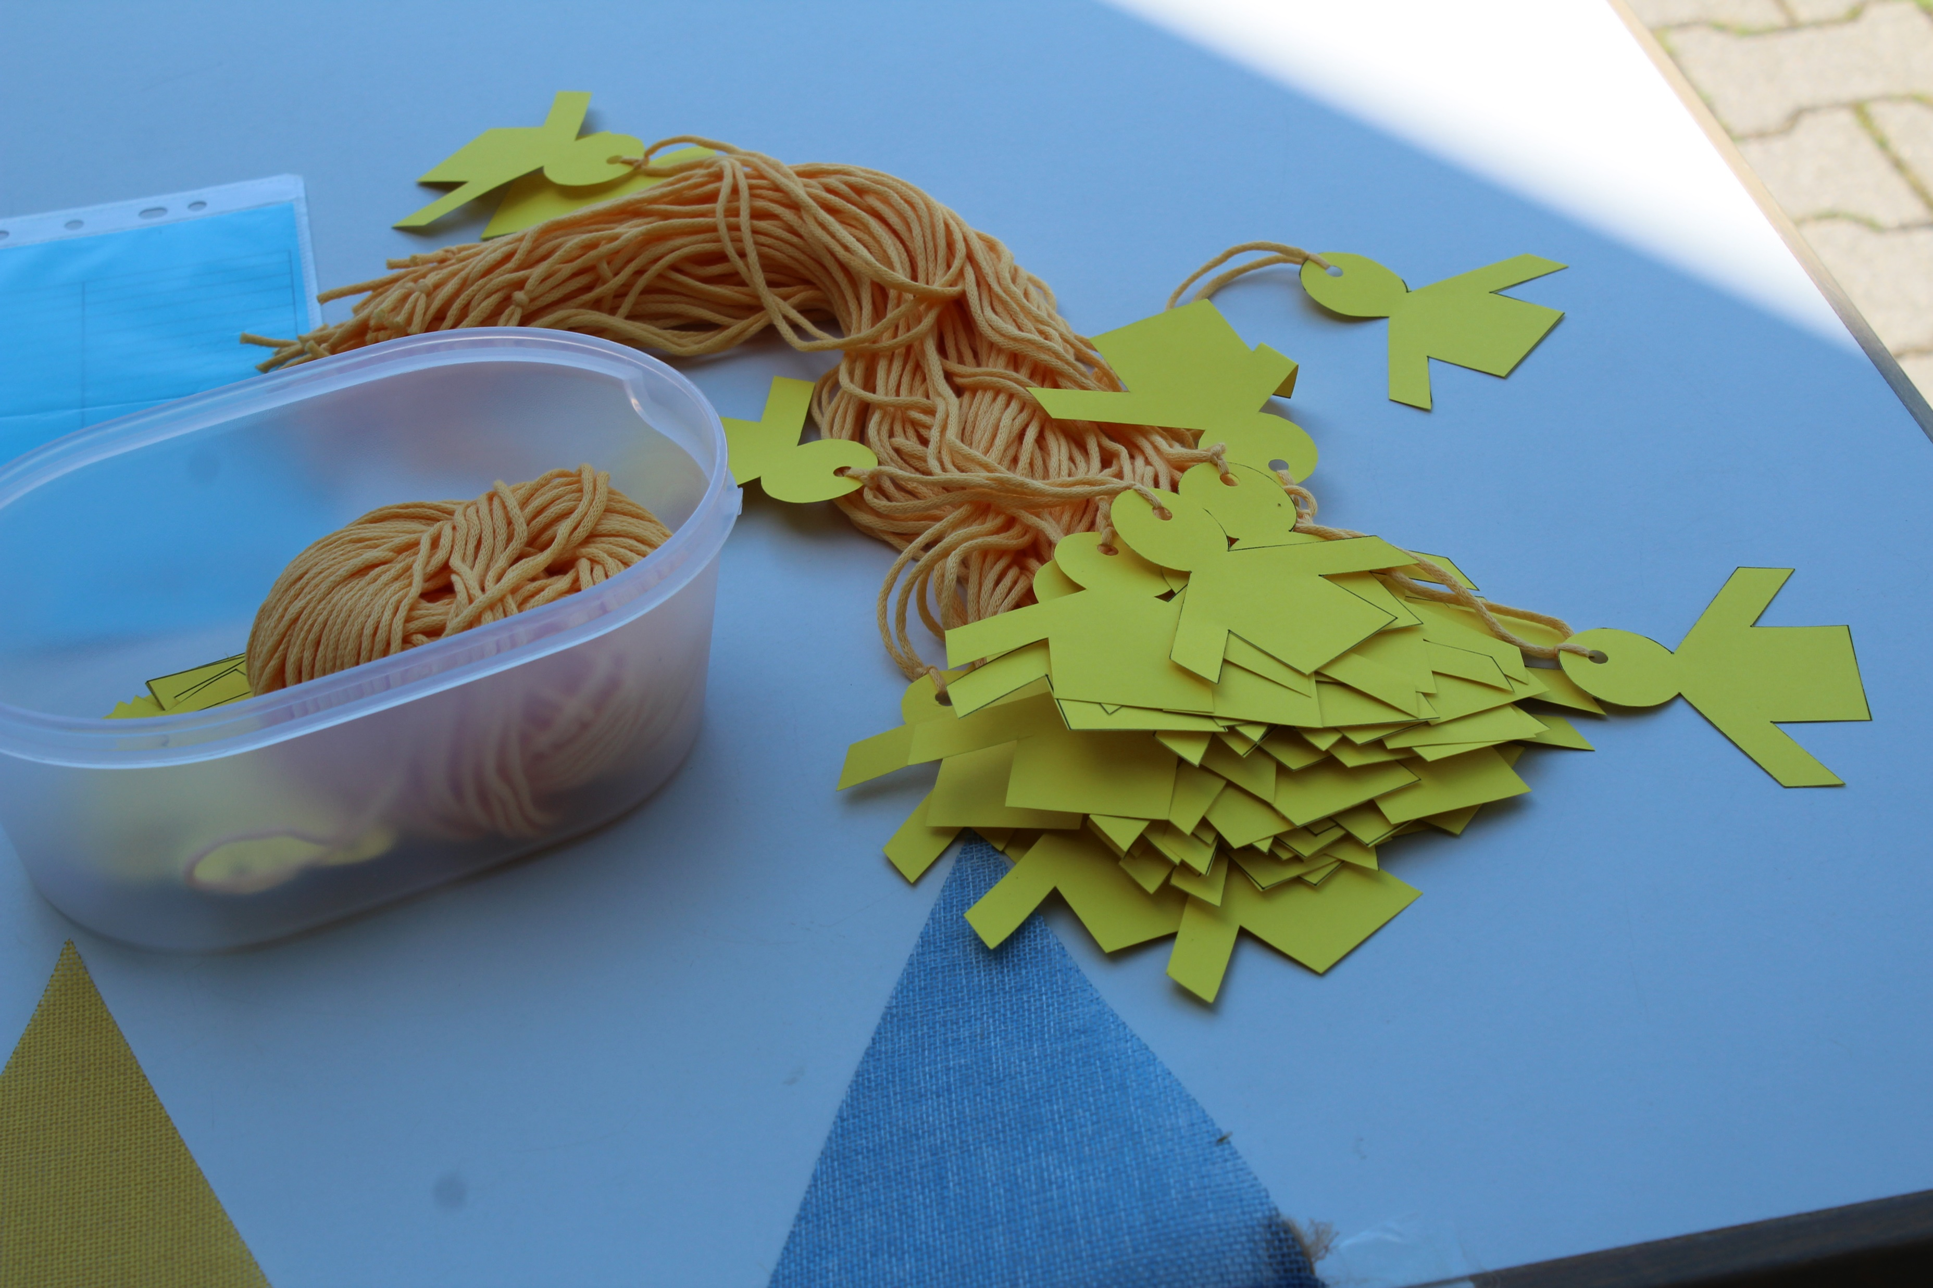
Willkommenszeit

Slide 10
Aktiv-Zeit (60-90‘)
Willkommens-Zeit (15-30‘)

Slide 11
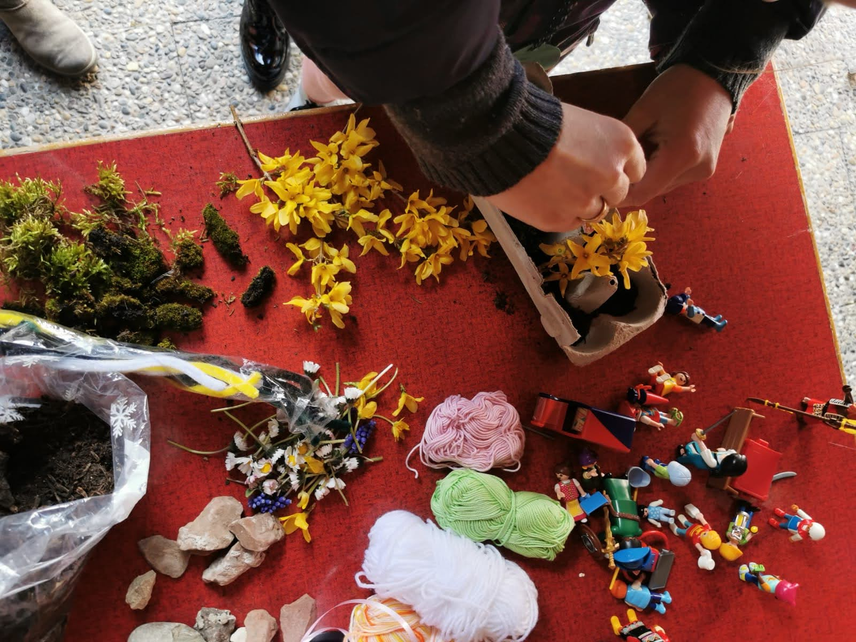
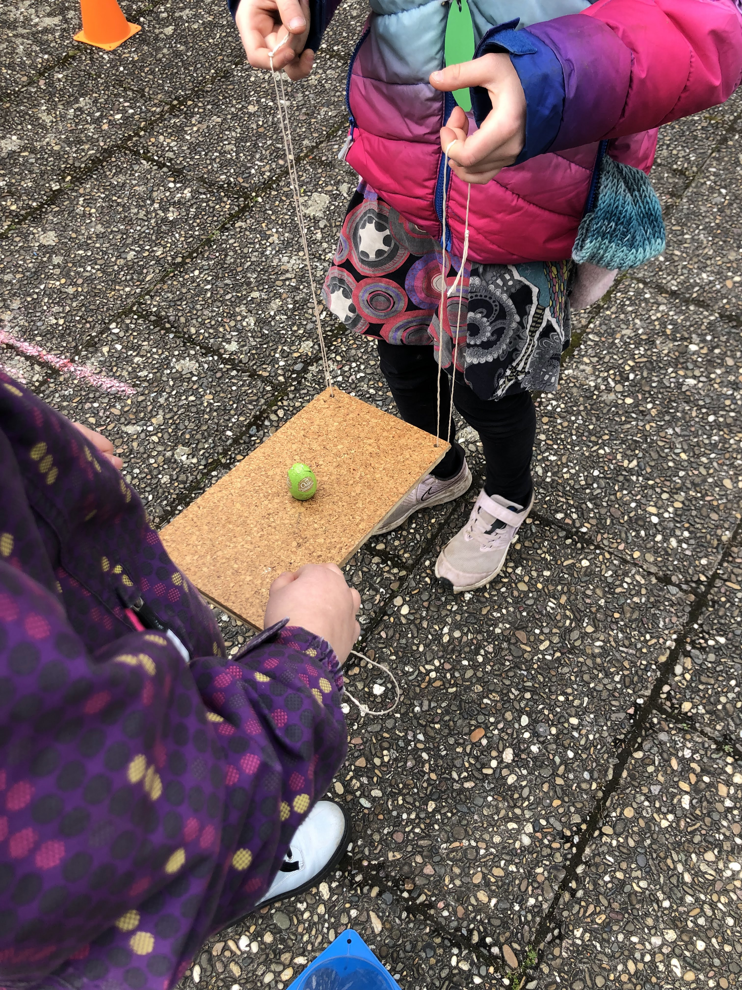
Aktiv-Zeit

Slide 12
Aktiv-Zeit

Slide 13

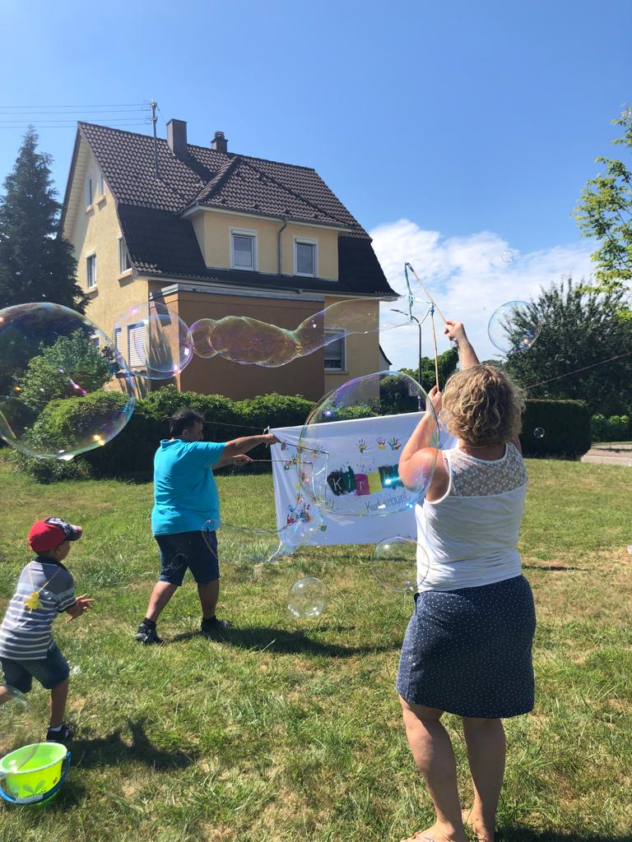
Aktiv-Zeit

Slide 14
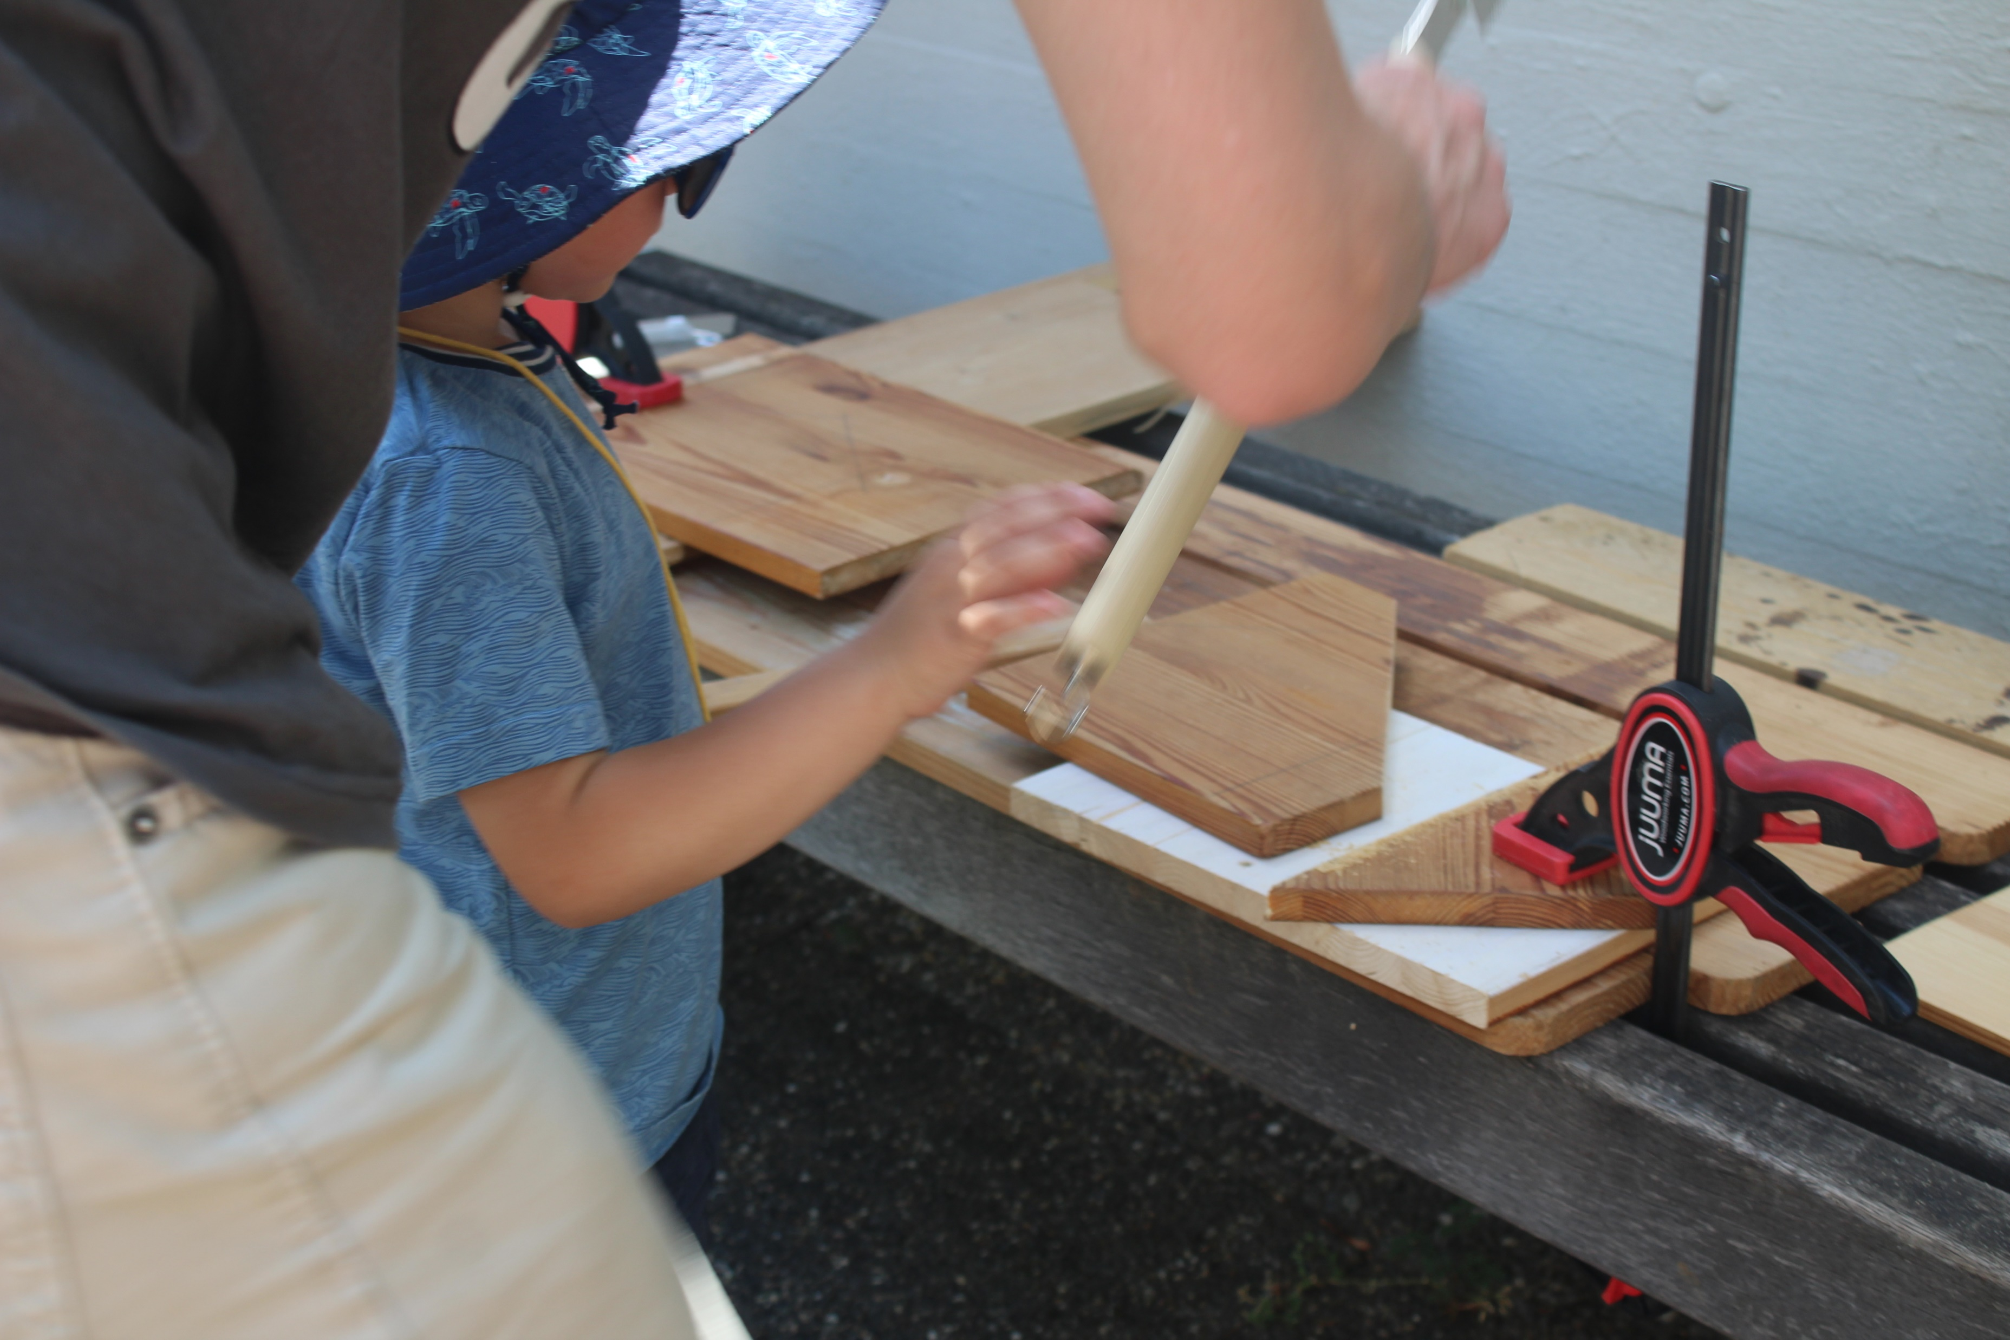
Aktiv-Zeit

Slide 15
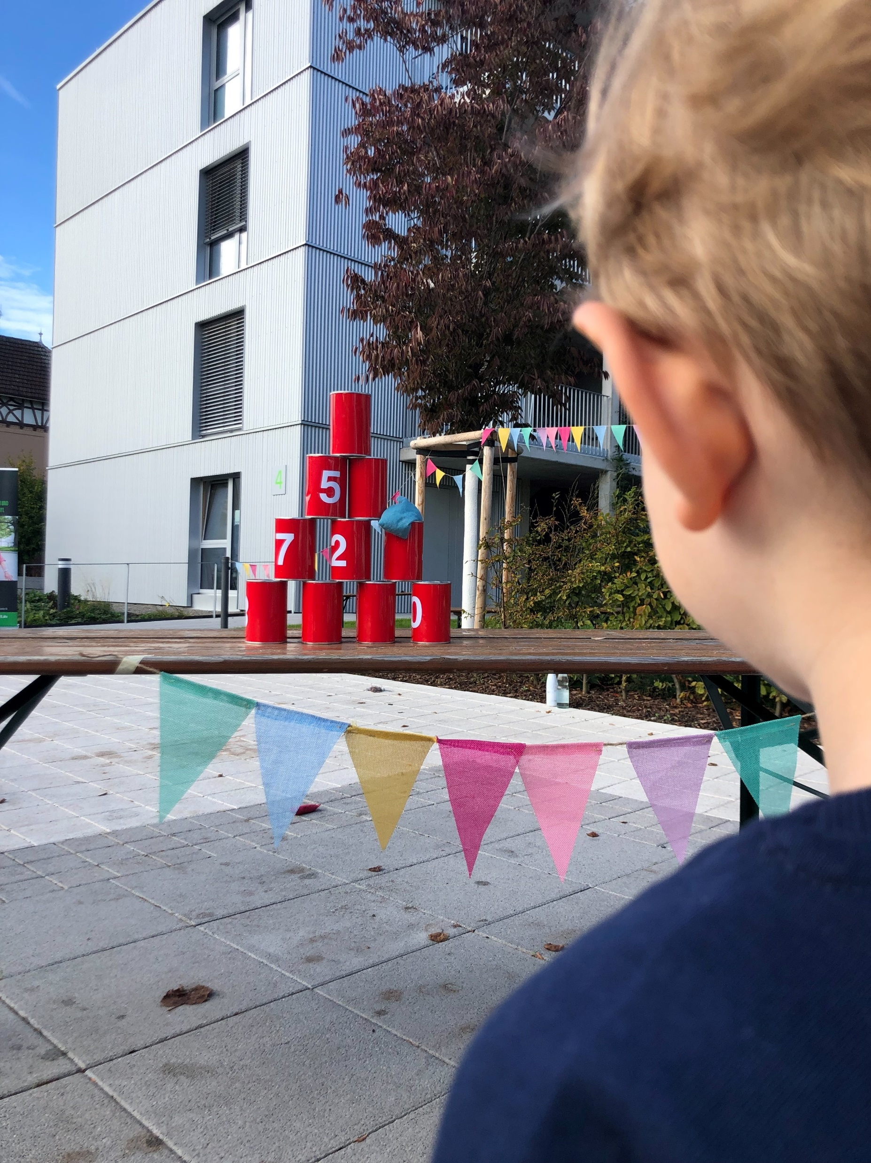
Aktiv-Zeit

Slide 16
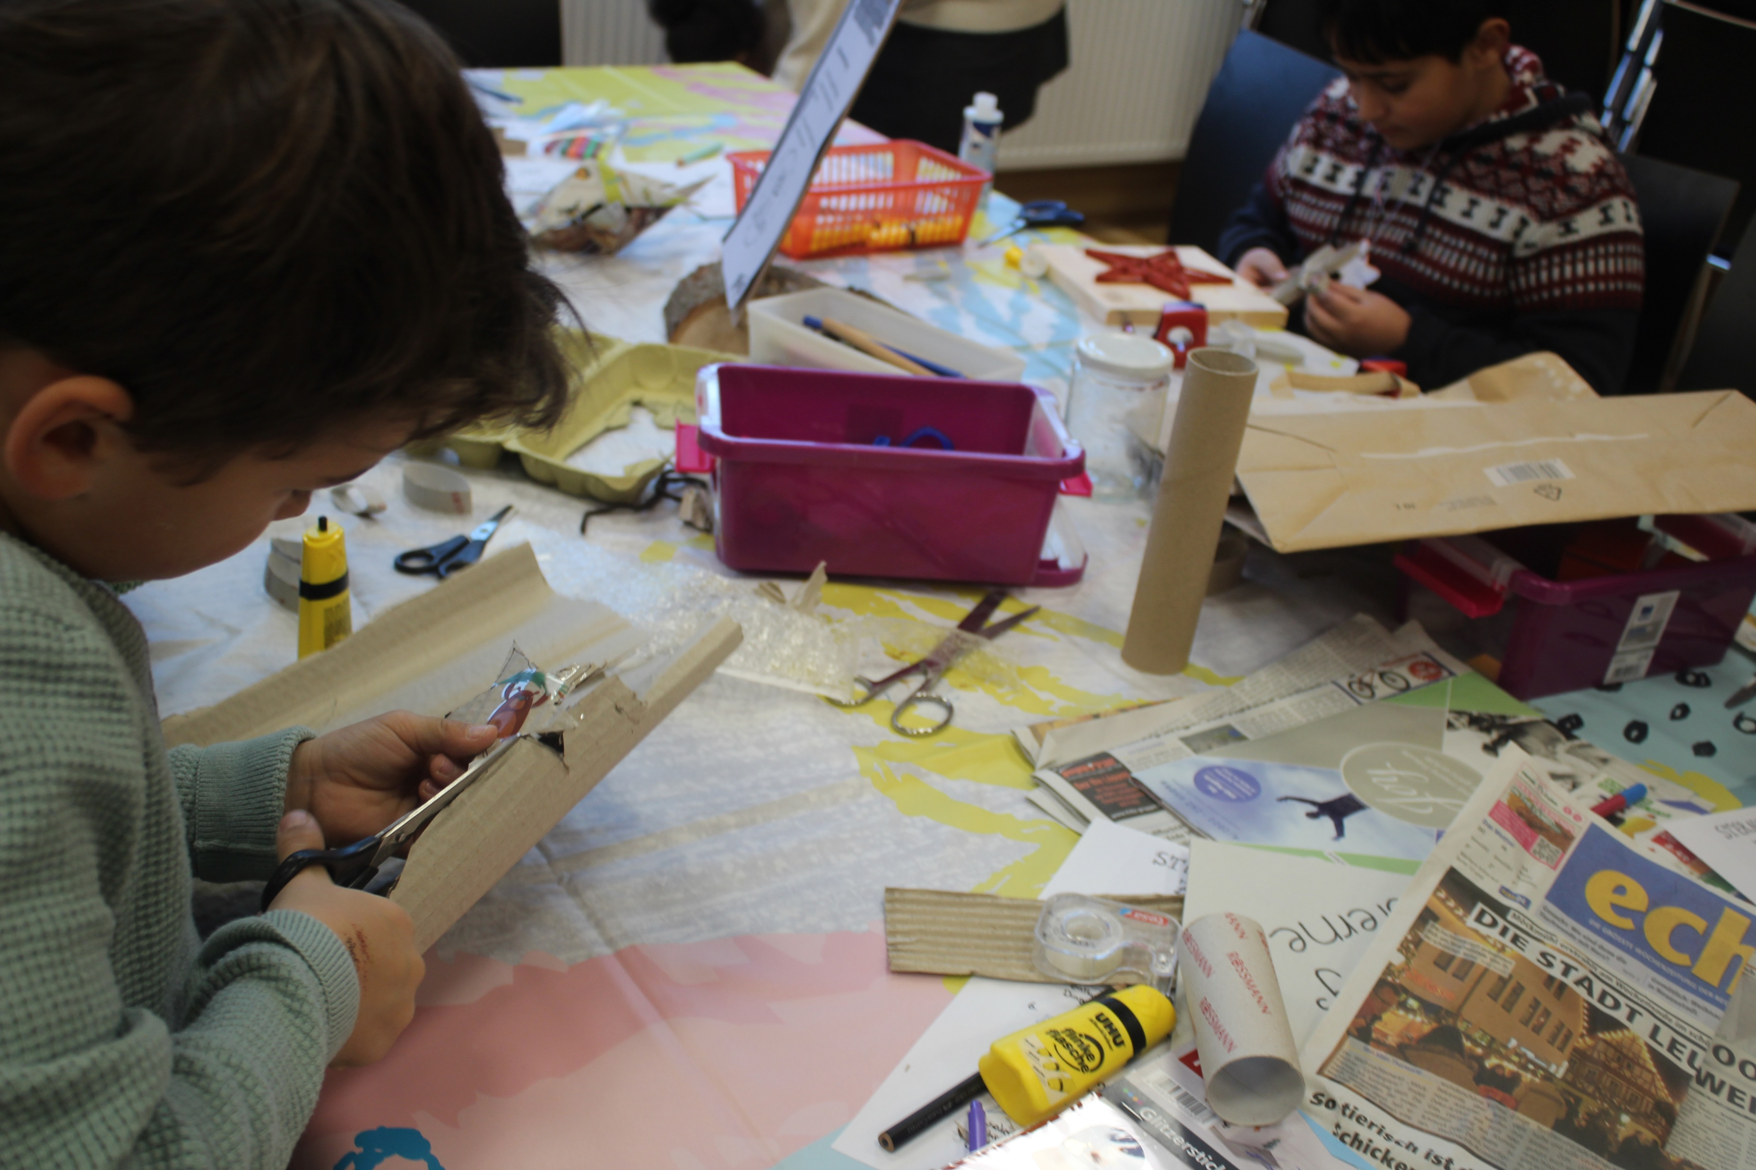
Aktiv-Zeit

Slide 17
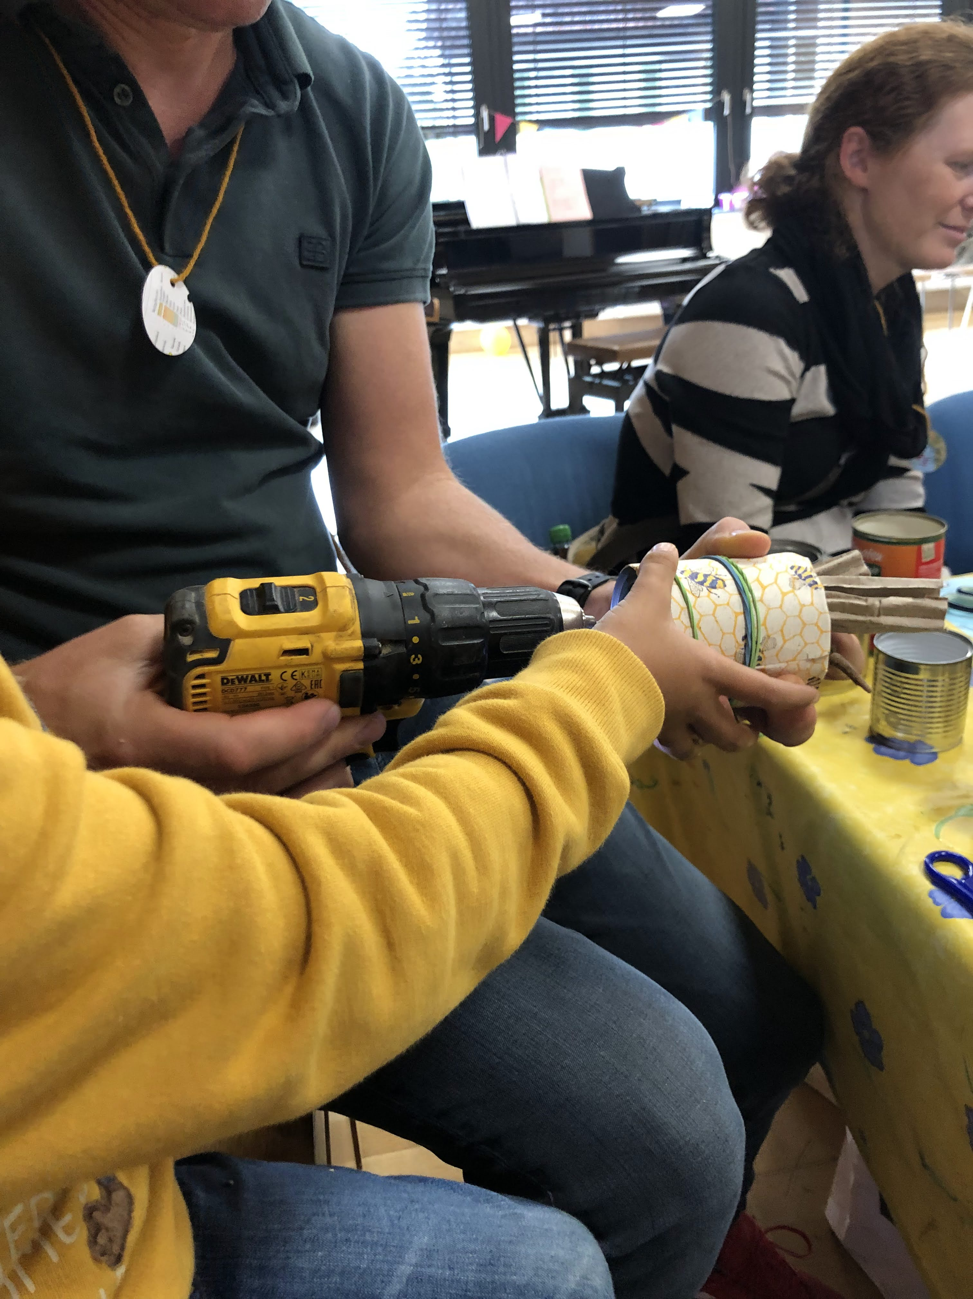
Aktiv-Zeit

Slide 18
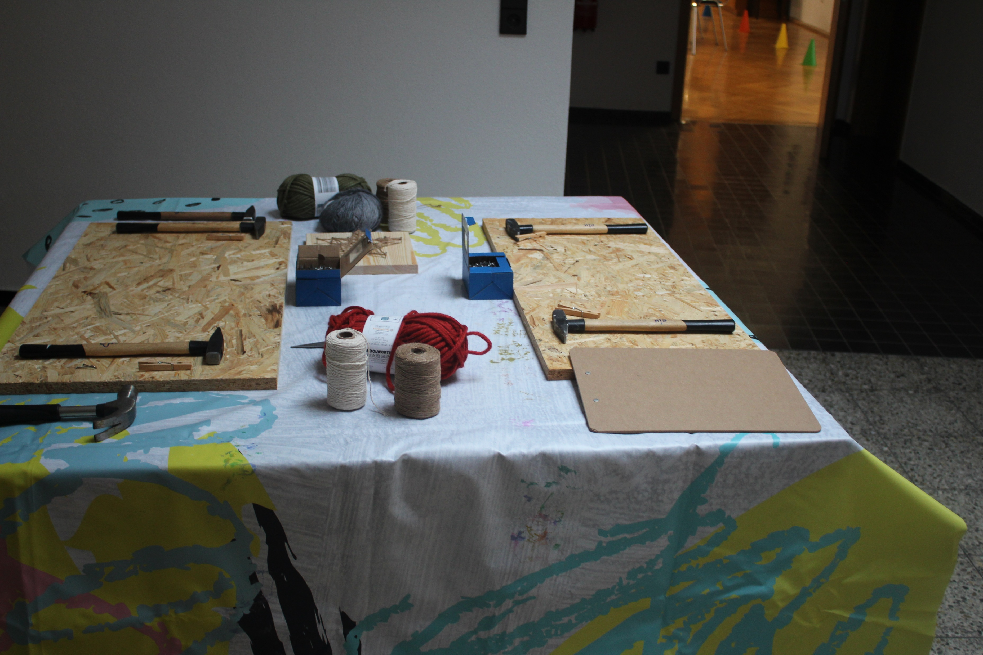
Aktiv-Zeit

Slide 19
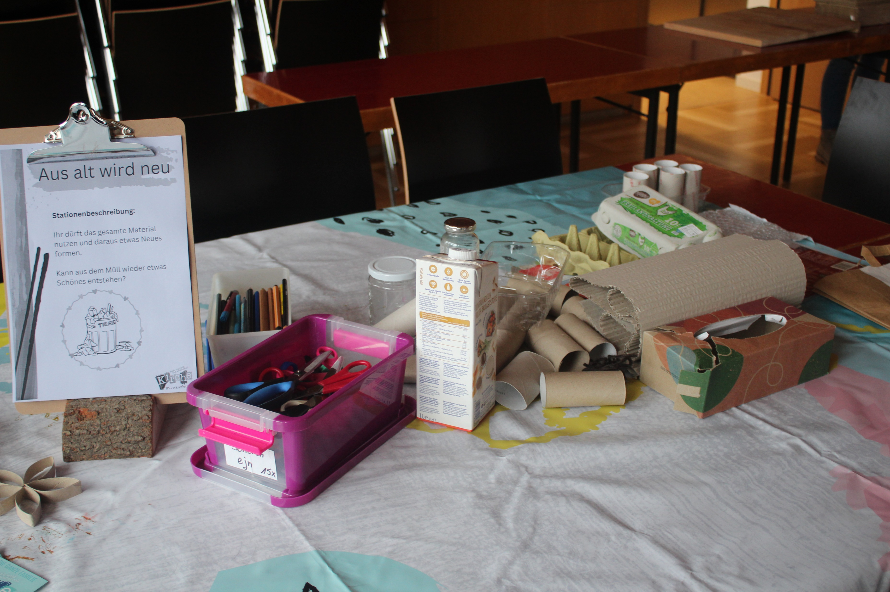
Aktiv-Zeit

Slide 20
Aktiv-Zeit (60-90‘)
Willkommens-Zeit (15-30‘)
Feier-Zeit (20-30‘)

Slide 21
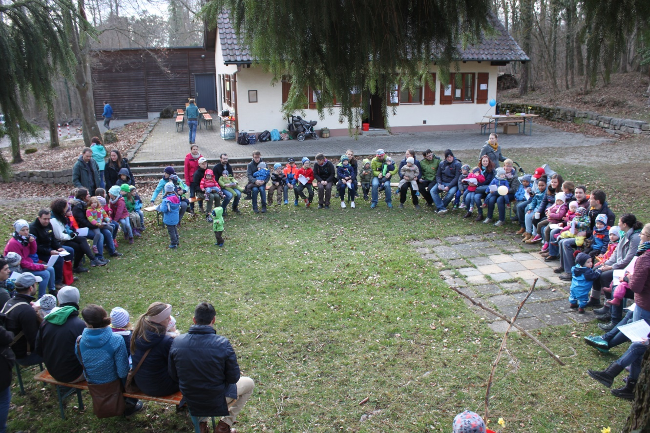
Feier-Zeit

Slide 22
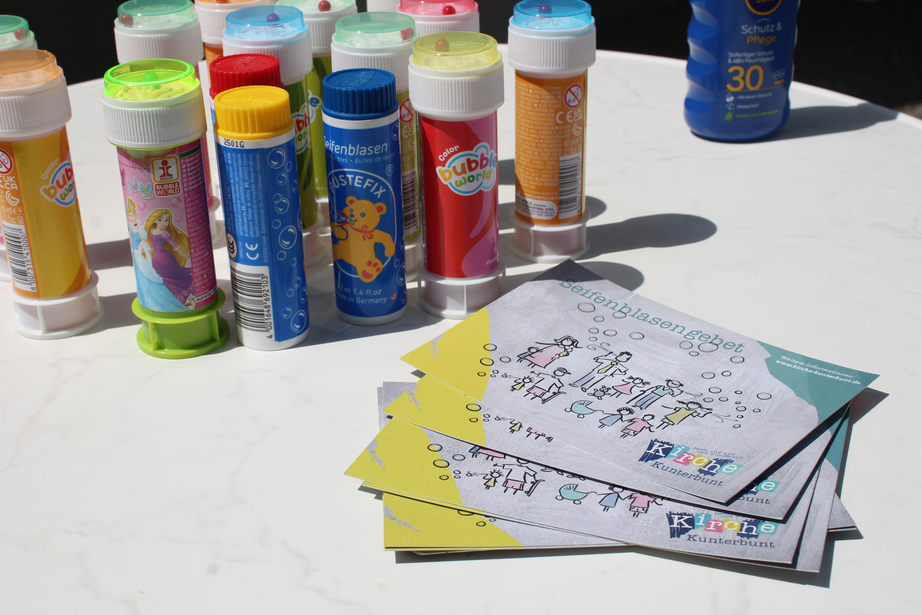
Feier-Zeit

Slide 23
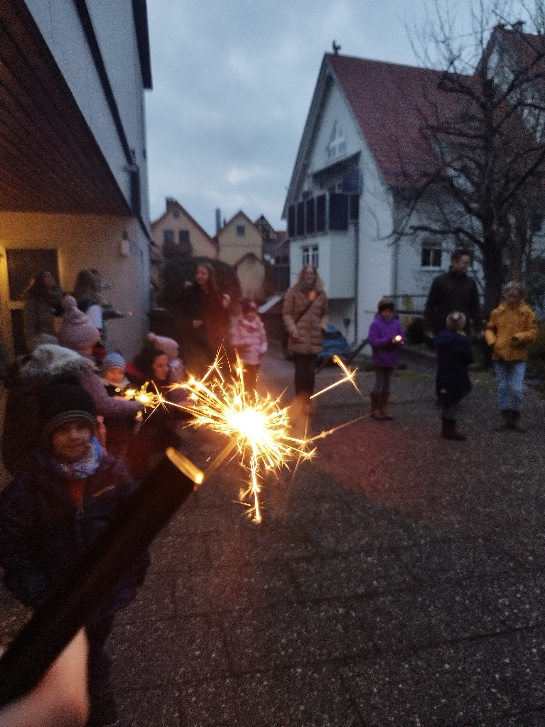
Feier-Zeit

Slide 24
Aktiv-Zeit (60-90‘)
Willkommens-Zeit (15-30‘)
Feier-Zeit (20-30‘)
Essens-Zeit (45-60´)

Slide 25
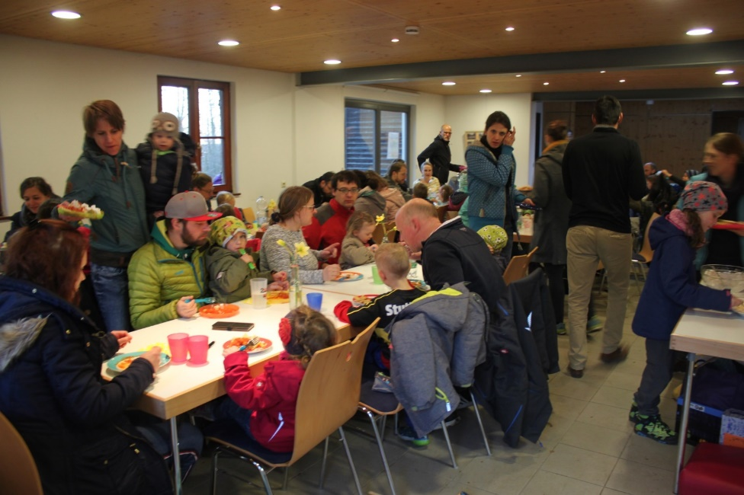
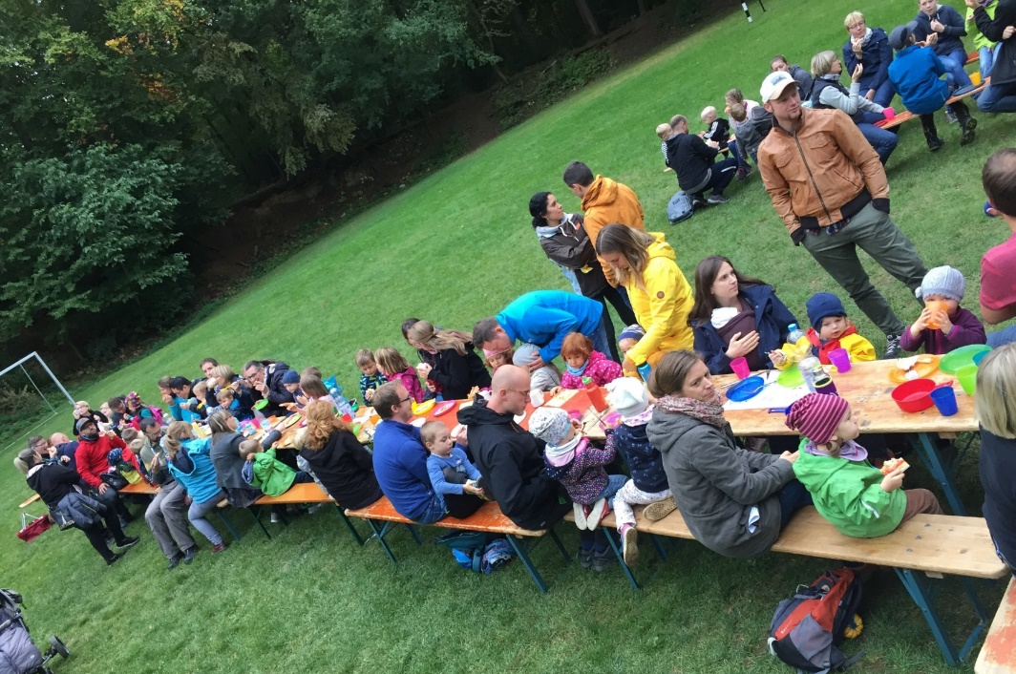
Essens-Zeit

Slide 26
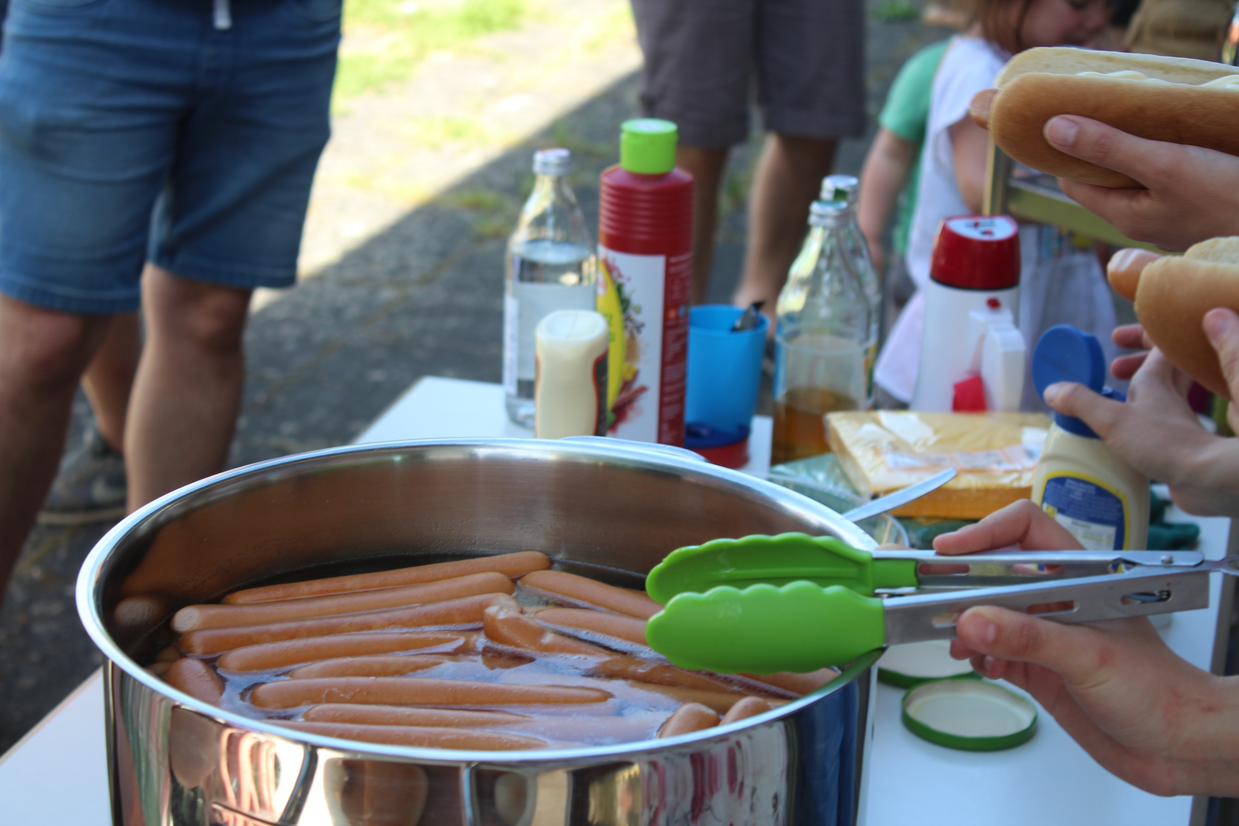
Essens-Zeit

Slide 27
Aktiv-Zeit (45-60‘)
Willkommens-Zeit (15-30‘)
Feier-Zeit (15-25‘)
Essenszeit-( 45-60‘)

Slide 28
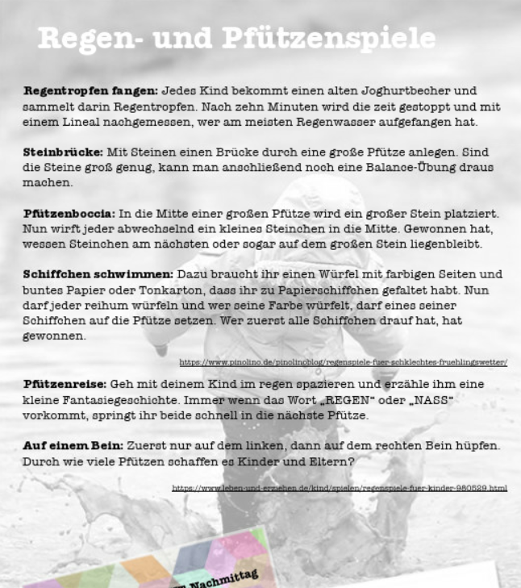
Ideen für den Alltag

Slide 29
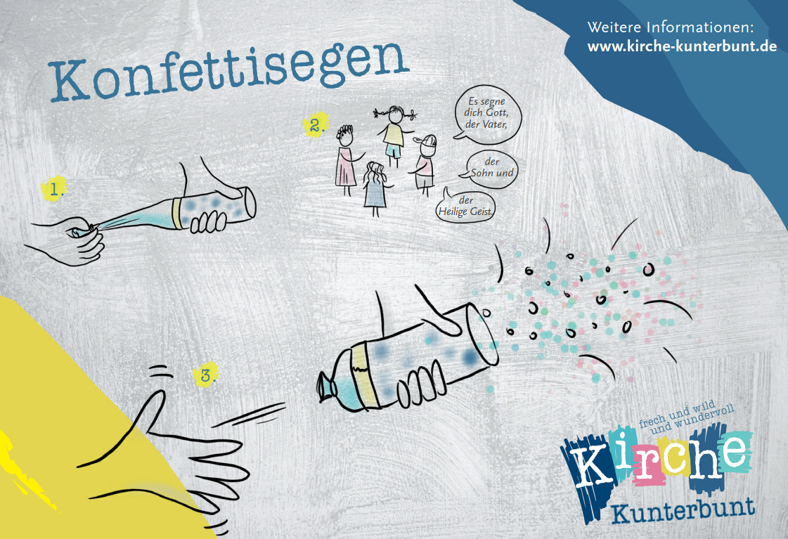
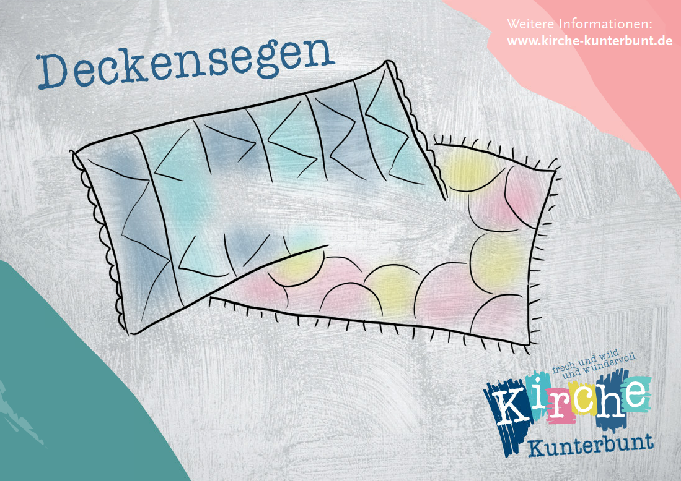

Ideen für den Alltag

Slide 30
Kein Event.
Keine Brücke zum Gottesdienst.
Kein Übergang zu der „richtigen“ Kirche.

Slide 31
Kein Event, sondern Beziehungsnetzwerk
Regelmäßiges Treffen
(2,5-3 Std.)

Slide 32
Kein Event, sondern Beziehungsnetzwerk
Regelmäßiges Treffen
(2,5-3 Std.)
Schule
Bäcker
Kindergarten

Slide 33
Chancen von Kirche Kunterbunt
Familien erleben eine „quality time“
Kein neues Kinderprogramm, sondern Kirche für die ganze Familie
Ideal für bisher Kirchendistanzierte
keine Brücke zum Sonntagsgottesdienst, sondern eine eigene Gestalt von Gemeinde
kein monatliches Event, sondern ein Beziehungsnetzwerk, in dem Menschen erste Schritte der Nachfolge gehen
Unterschiedliche Gaben von Mitarbeitenden haben ihren Platz

Slide 34

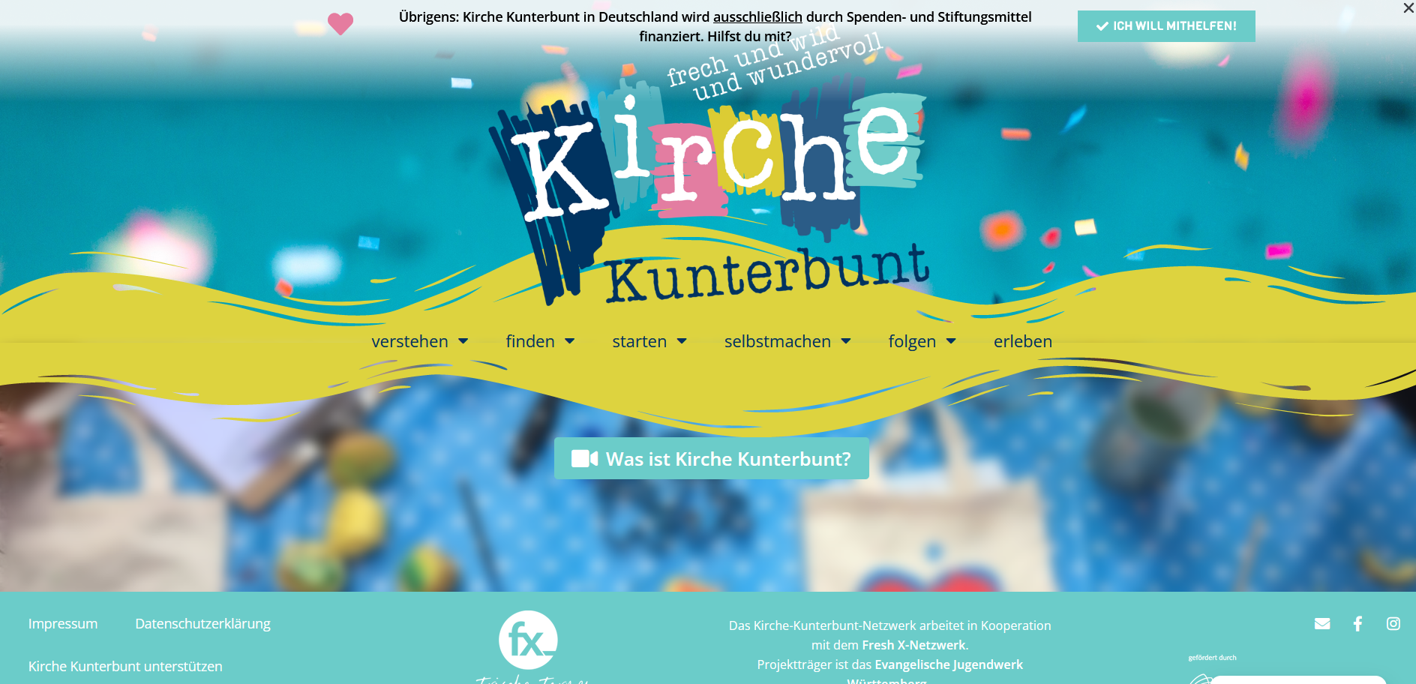
Homepage
Öffentlichkeitsarbeit

Slide 35
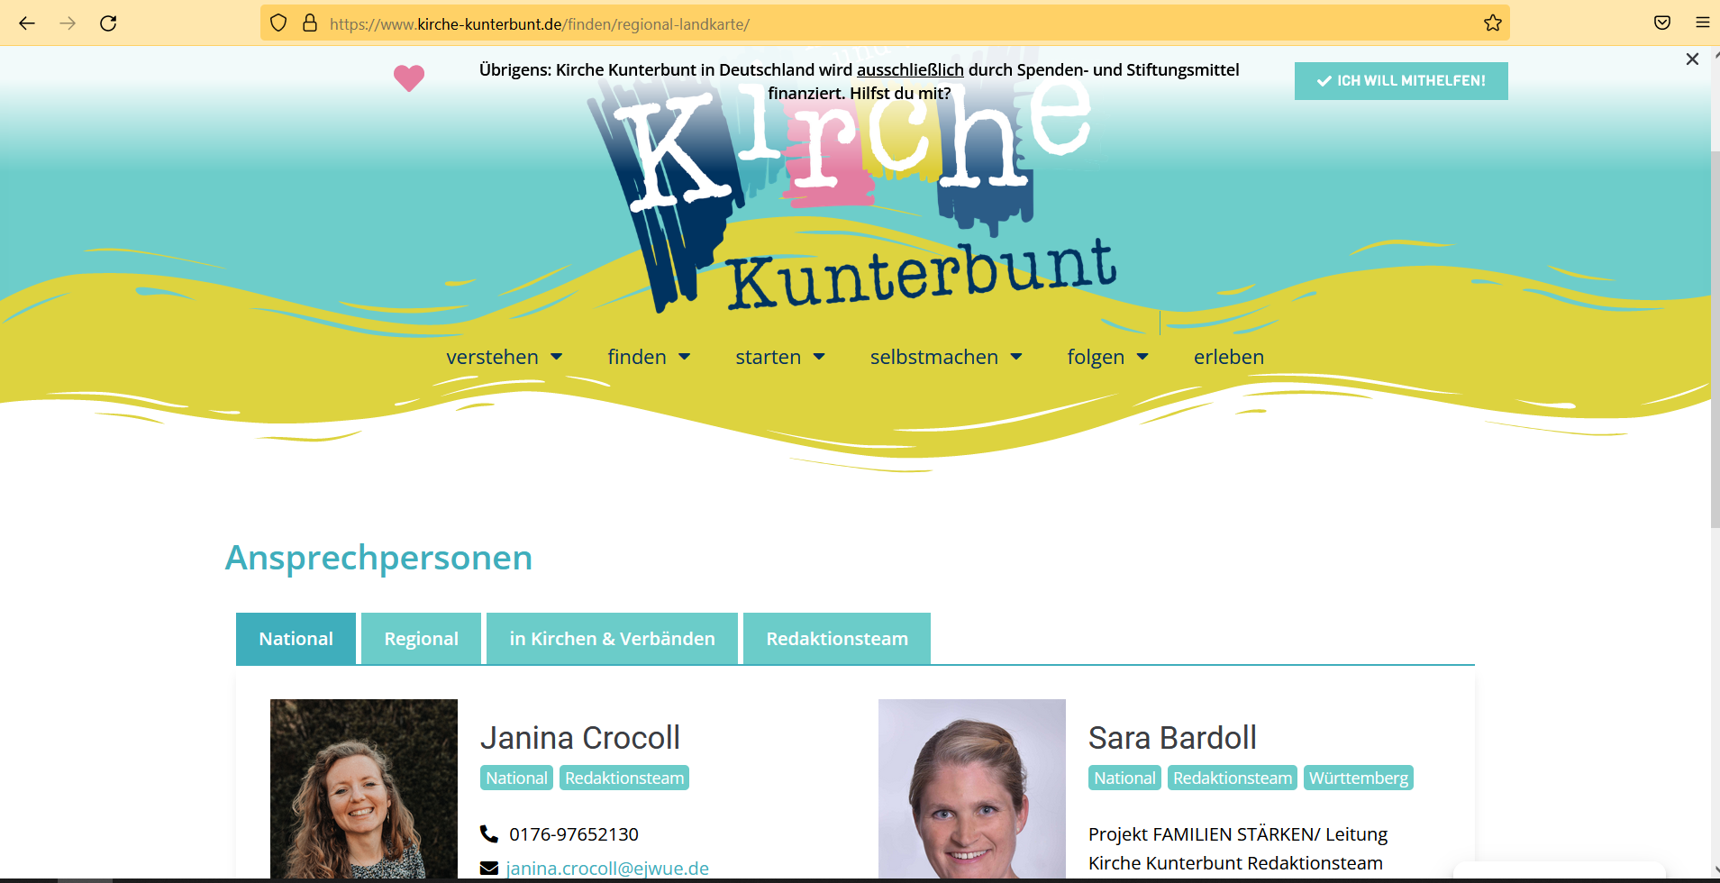
Ansprechpersonen auf der Website
Öffentlichkeitsarbeit
Regional und in Kirchen und Verbänden

Slide 36
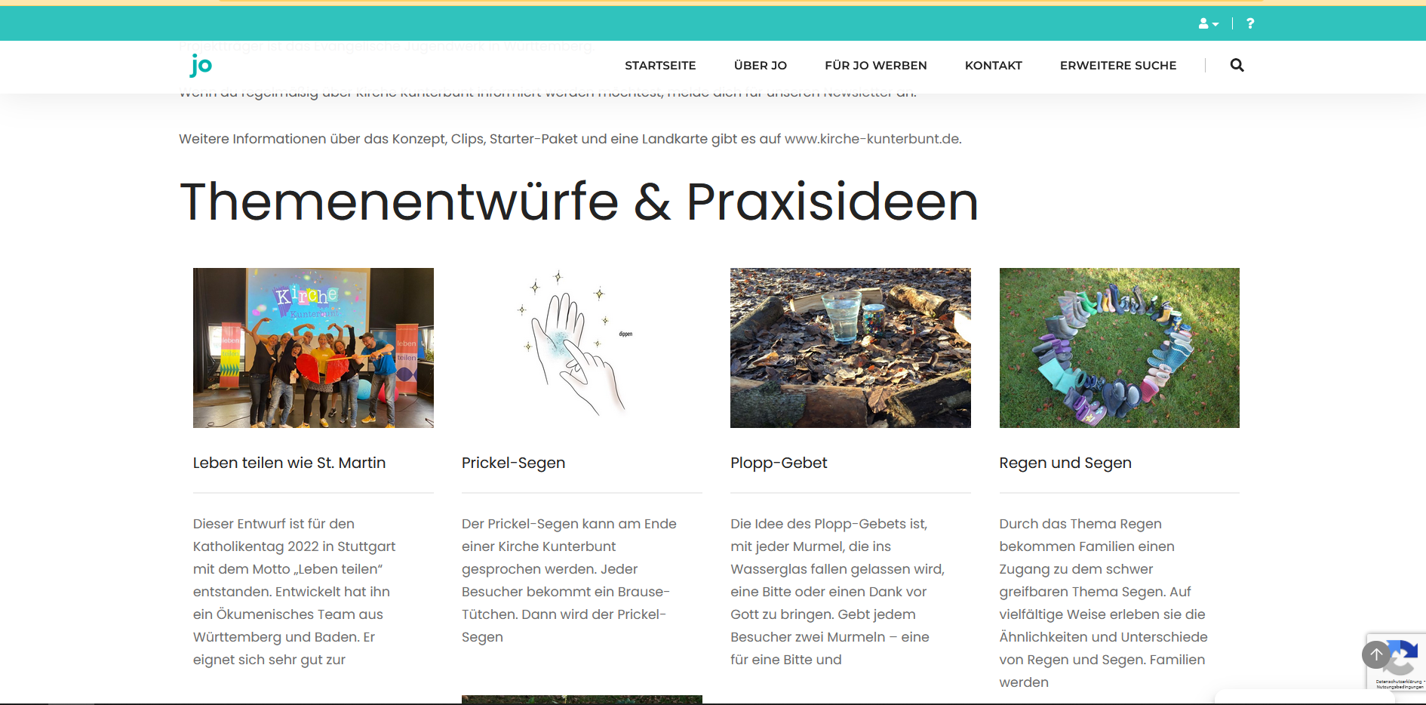
Monatlich neue Entwürfe und Ideen
Begleitung der Teams

Slide 37
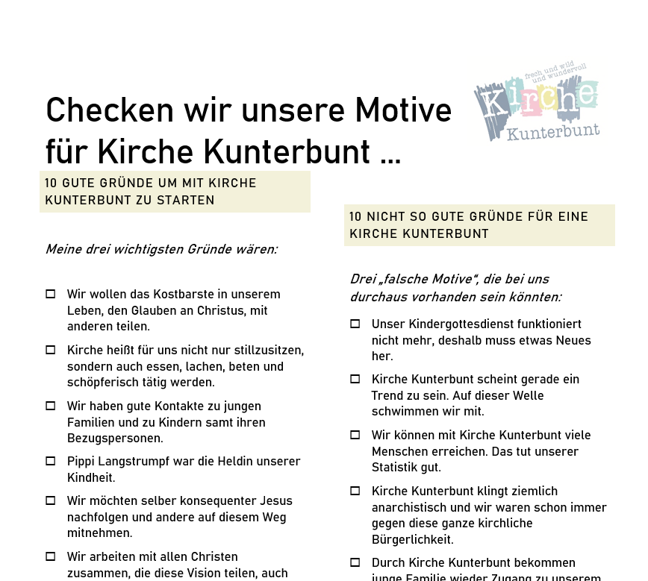
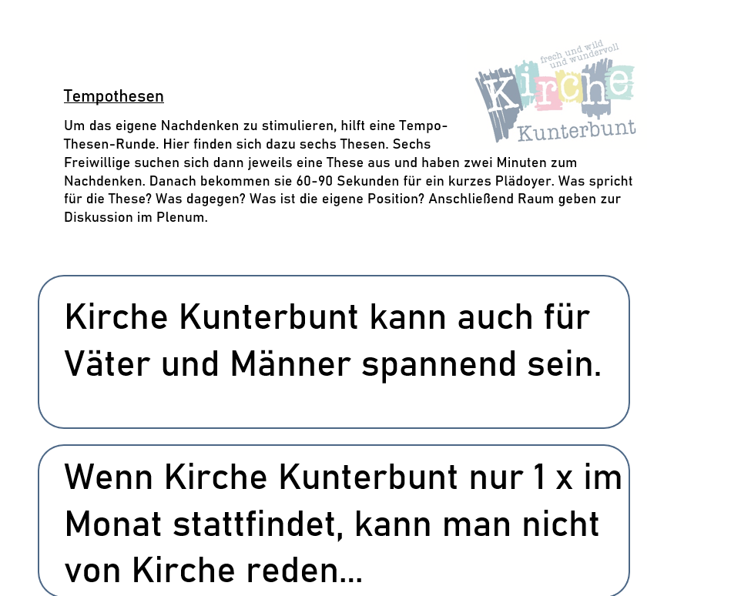
Starterpaket zum Download auf der Website
Starter-Pakete

Slide 38
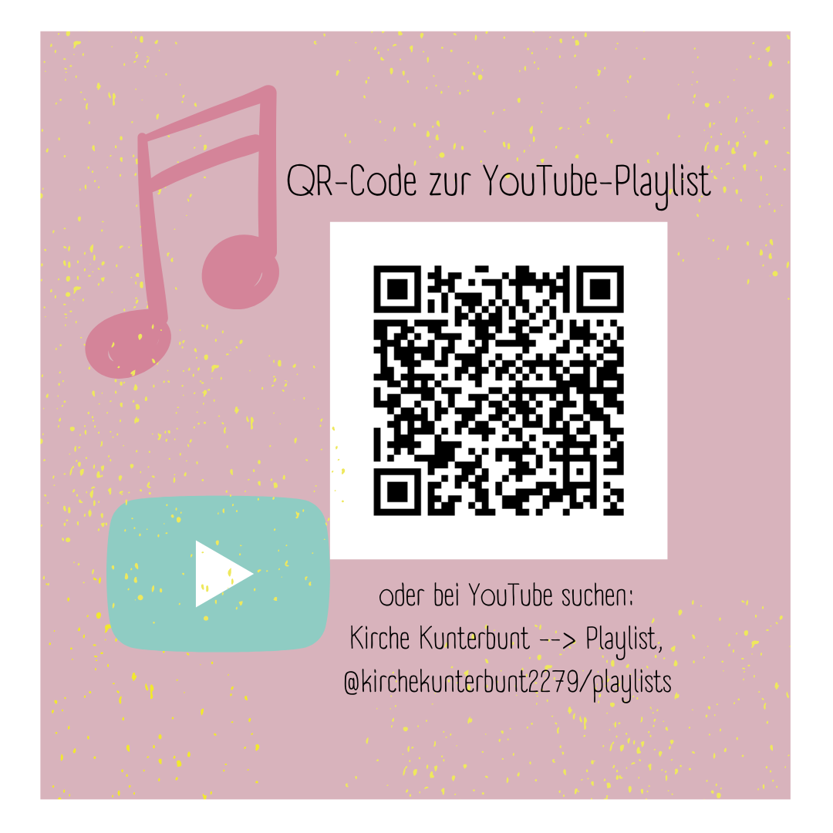
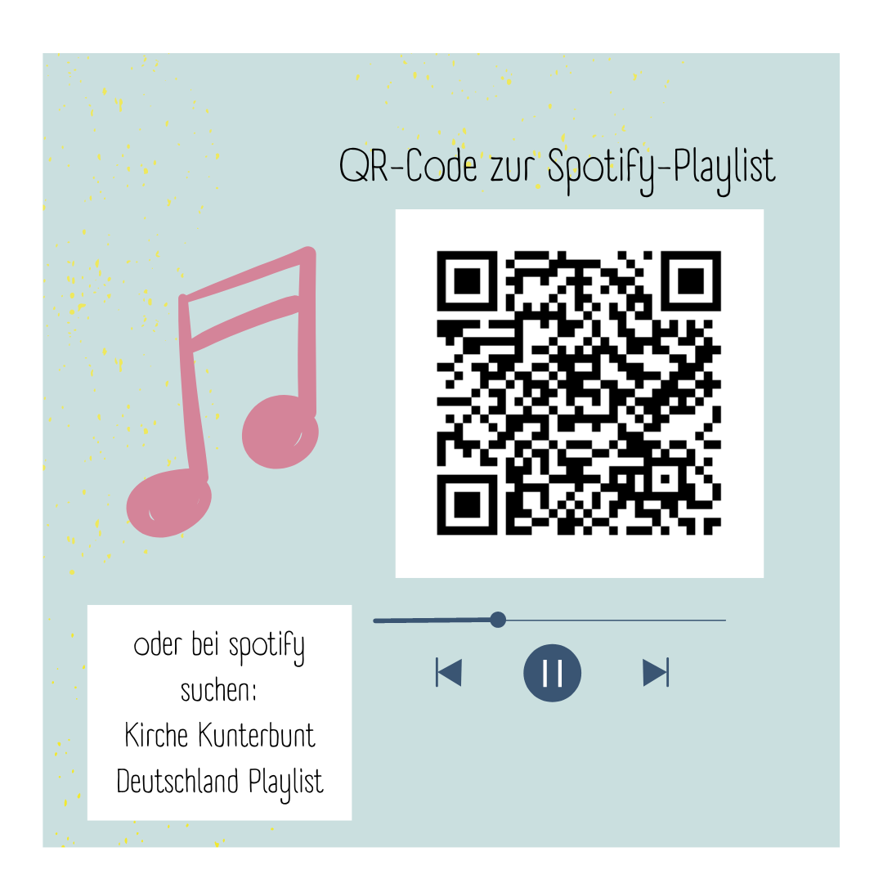
YouTube-und Spotify-Playlist für Inspiration
für generationsübergreifende Musik
Notes:
Um den einzelnen Teams Ideen darüber zu geben, wie generationsübergreifende Musik aussehen kann, gibt es eine YouTube-und eine spotify-Playlist

Slide 39
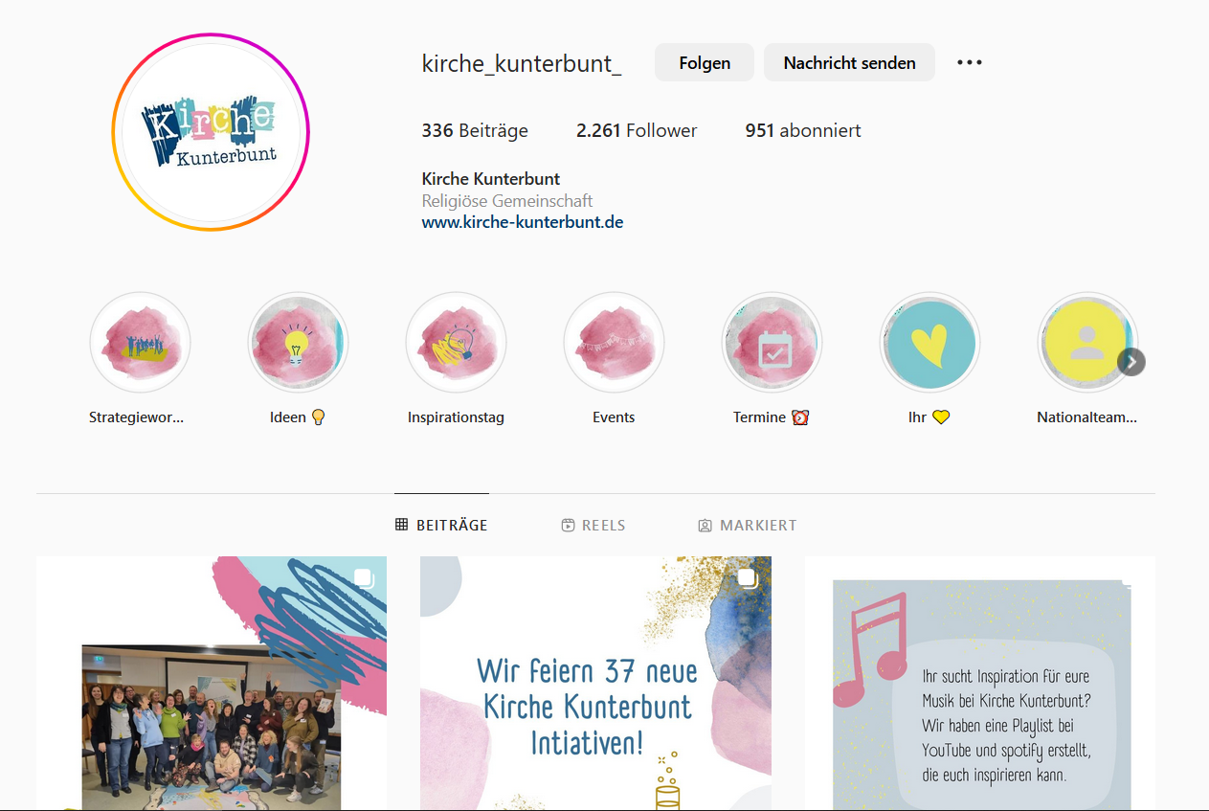
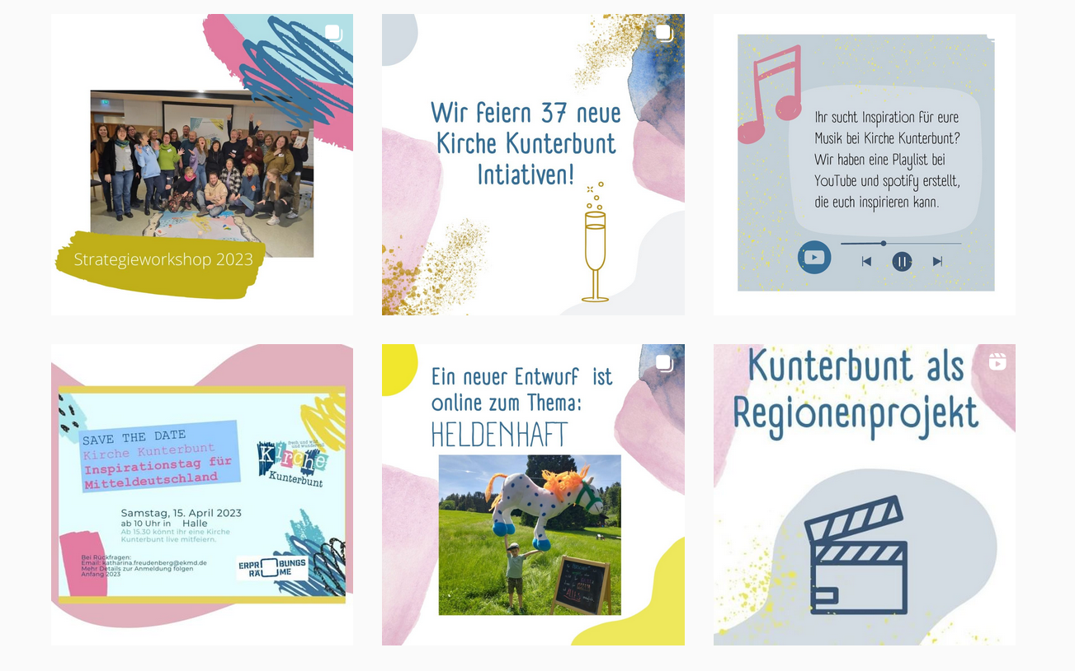

Slide 40
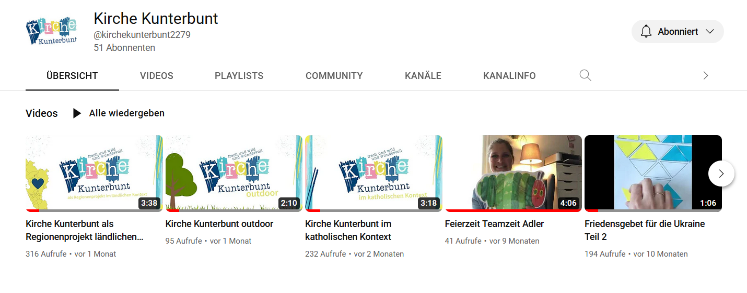
Notes:
Im Jahr 2022 sind drei neue Clips entstanden, die Porträts von lokalen Initiativen zu bestimmten Fragestellungen zeigen: Wie sieht Kirche Kunterbunt outddor aus? Wie sieht Kirche Kunterbunt als Regionenprojekt im ländlichen Raum aus? Wie sieht Kirche Kunterbunt im katholischen Kontext aus?

Slide 41

Notes:
Es gibt Videos zu spezifischen Fragestellungen beispielsweise: wie sieht Kirche Kunterbunt im katholischen Kontext aus?

Slide 42
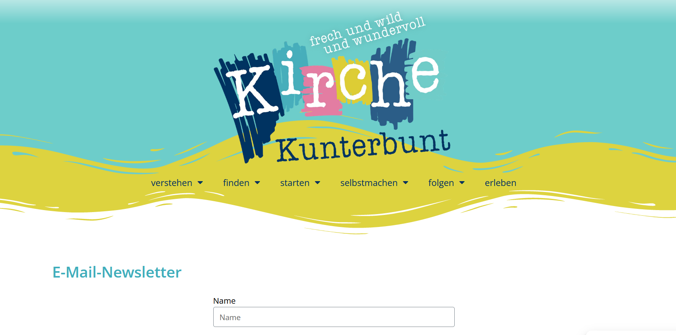
Alle 2-3 Monate Newsletter mit Ideen, Terminen und Einblicken in andere Praxisteams
Notes:
Alle zwei Monate gibt es Post von dem Newsletter von Kirche Kunterbunt. Dort werden die neuesten Entwürfe und Materialien geteilt, Veranstaltungsinfos gegeben, aber immer wieder gibt es auch Einblicke in einige lokale Initiativen, von denen man lernen kann.

